Slide 1
IV seminário de educação a distância: Tão Longe Tão Perto
Junho de 2012
Notes:
Seções
Clique com o botão direito em um slide para adicionar seções. Seções podem ajudar a organizar slides ou a facilitar a colaboração entre vários autores.
Anotações
Use a seção Anotações para anotações da apresentação ou para fornecer detalhes adicionais ao público. Exiba essas anotações no Modo de Exibição de Apresentação durante a sua apresentação.
Considere o tamanho da fonte (importante para acessibilidade, visibilidade, gravação em vídeo e produção online)
Cores coordenadas
Preste atenção especial aos gráficos, tabelas e caixas de texto.
Leve em consideração que os participantes irão imprimir em preto-e-branco ou escala de cinza. Execute uma impressão de teste para ter certeza de que as suas cores irão funcionar quando forem impressas em preto-e-branco puros e escala de cinza.
Elementos gráficos, tabelas e gráficos
Mantenha a simplicidade: se possível, use estilos e cores consistentes e não confusos.
Rotule todos os gráficos e tabelas.

Slide 2
Olhares e experiências sobre a formação docente
Ângela Imaculada Loureiro de Freitas Dalben
Coordenadora do Curso de Pedagogia UAB UFMG
Notes:
Este modelo pode ser usado como arquivo de partida para apresentar materiais de treinamento em um cenário em grupo.
Seções
Clique com o botão direito em um slide para adicionar seções. Seções podem ajudar a organizar slides ou a facilitar a colaboração entre vários autores.
Anotações
Use a seção Anotações para anotações da apresentação ou para fornecer detalhes adicionais ao público. Exiba essas anotações no Modo de Exibição de Apresentação durante a sua apresentação.
Considere o tamanho da fonte (importante para acessibilidade, visibilidade, gravação em vídeo e produção online)
Cores coordenadas
Preste atenção especial aos gráficos, tabelas e caixas de texto.
Leve em consideração que os participantes irão imprimir em preto-e-branco ou escala de cinza. Execute uma impressão de teste para ter certeza de que as suas cores irão funcionar quando forem impressas em preto-e-branco puros e escala de cinza.
Elementos gráficos, tabelas e gráficos
Mantenha a simplicidade: se possível, use estilos e cores consistentes e não confusos.
Rotule todos os gráficos e tabelas.

Slide 3
EAD na UFMG
➢
Excelência acadêmica?
➢
Qualidade do ensino?
➢
Qualidade da relação pedagógica?
➢
Vivência universitária?
ROMPE OS MITOS DO SENTIDO DA DISTÂNCIA

Slide 4
Identidade do Curso a Distância
Ausência da distância pela comunicação direta com o aluno
➢
Contato permanente, mediado pela tecnologia (plataforma moodle, telefone, internet e outros) para
➢
acompanhar
favorecer aprendizagem
articular processos
conhecer
DAÍ “ TÃO LONGE E TÃO PERTO

Slide 5
REFERÊNCIAS INICIAIS
O Curso Pedagogia UAB/UFMG visa à formação inicial de professores para a educação infantil, quatro anos iniciais do ensino fundamental e gestão pedagógica, conforme as DCN dos Cursos de Pedagogia.
Curso na modalidade a distância, definidos no Edital SEED/MEC no 1/2005, de 16 de dezembro de 2005.
O curso tem como referência o Veredas – Formação Superior de Professores, que foi oferecido a professores em exercício nas redes públicas de Minas Gerais em duas versões – 2002 e 2007 – formando 15 mil docentes.
O Curso de Pedagogia UAB formou 370 docentes na sua primeira turma – 2008 – 2011 -

Slide 6
ARQUITETURA CURRICULAR
Organização:
Graduação plena
Em oito módulos semestrais
Duração prevista de quatro anos
Carga horária total = 3270 h
Desenvolvimento:
Desenvolvimento de competências necessárias para o trabalho docente (conhecimentos específicos, conhecimentos pedagógicos, identidade profissional, trabalho em equipe e compromisso social)
Uso de tecnologias da informação integradas
Habilidades de informática para domínio da comunicação virtual – Plataforma Moodle
Ampliação dos horizontes pessoais dos estudantes.

Slide 7
ARQUITETURA CURRICULAR
Sua estrutura prevê:
Guias de Estudo e materiais Veredas
Textos complementares produzidos para o curso.
Atividades instrucionais e auto-instrucionais via Plataforma Moodle – Eixo Integrador
Oficinas presenciais realizadas uma vez por mês no Pólo
Atividades culturais organizadas pela equipe específica de cada Pólo.
O estágio curricular presencial, previsto para ser desenvolvido desde o início do curso
Elaboração de memorial e TCC ( ou monografia)

Slide 8
Identidade do Curso de Pedagogia UAB
Gestão do ensino com base em 3 sistemas fundamentais:
➢
Sistema de tutoria
➢
Sistema de avaliação e monitoramento
➢
Eixo Integrador – Equipe moodle
Instância colegiada tipo Conselho de Classe – espaços quinzenais de reflexão / avaliação permanentes para analisar, monitorar, decidir e deliberar sobre encaminhamentos do curso.

Slide 9
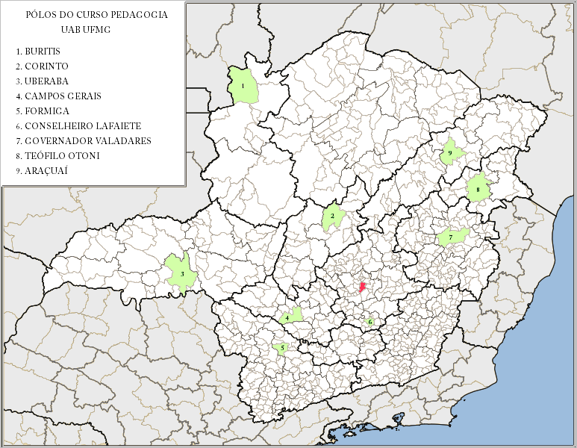
PÓLOS DO CURSO

Slide 10
LOGISTICA DE FORMAÇÃO
SISTEMA DE TUTORIA
Equipe permanente – acompanha a formação do estudante durante todo o curso
TUTOR PRESENCIAL
TURMA 1
25 ALUNOS
TUTOR À DISTÂNCIA
PROFESSOR
FORMADOR
EQUIPE MOODLE
TURMA 2
25 ALUNOS
TUTOR PRESENCIAL
EQUIPE DE COORDENAÇÃO DO CURSO
(avaliação, estágio e TCC)
Equipe móvel de suporte acadêmico para cada componente curricular

Slide 11
SISTEMA DE TUTORIA POR PÓLO
Tutor à
distância
Professor
Formador
Processo educativo
de qualidade
Tutor
Presencial

Slide 12
EQUIPE UAB POR PÓLO
1 professor formador: Realiza a gestão pedagógica do processo na formação do tutor local. O professor formador vai ao pólo nos encontros presenciais mensais e também utiliza o ambiente virtual de aprendizagem do curso.
1 tutor a distância: É responsável por gerenciar o ambiente virtual de aprendizagem, atender as demandas e acompanhar as propostas para o desenvolvimento do curso
2 tutores presenciais: Residentes no município - pólo, são responsáveis diretos pelo processo educativo dos estudantes. Cumprindo uma carga horária de 20h semanais, procuram assegurar que os alunos tenham atendimento durante a semana, nos períodos manhã, tarde e noite e aos sábados.

Slide 13
LIVROS E OUTROS
Uma equipe móvel dá suporte acadêmico ao curso por meio da produção de materiais didáticos de diversos tipos, utilizados ao longo do percurso acadêmico.

Slide 14
Gestão Pedagógica do Curso Pedagogia UAB
Relação Pedagógica
FOCO
sujeitos de aprendizagem
Concepção formativa de avaliação
Avaliar ↔ Educar
↕
Trabalho Pedagógico
EIXO INTEGRADOR
Ênfase no processo ≠ Ênfase no produto
Monitoramento Perspectiva
- aprendizagem
- atividades
- produções
- reflexão/ação
- motivação
- aprovação

Slide 15
Identidade do Estudante
ATITUDES FUNDAMENTAIS
DIÁLOGO SENSO CRÍTICO
LIBERDADE CRIATIVIDADE
AUTONOMIA INTERAÇÃO
FLEXIBILIDADE INVESTIGAÇÃO
COOPERAÇÃO INTUIÇÃO
DESAFIO – VENCER O ISOLAMENTO
AQUISIÇÃO DE COMPETÊNCIAS BÁSICAS DE LEITURA, ESCRITA E COMUNICAÇÃO.

Slide 16
SISTEMA DE AVALIAÇÃO
Avaliação contínua → com o objetivo de reforçar a permanência do estudante no curso e incentivar a continuidade.
Concepção positiva de avaliação → consciência permanente do que se espera como desempenho nas atividades
Concepção formativa de avaliação → todo estudante tem condições de aprender o previsto e de demonstrar suas possibilidades ≠ perspectiva classificatória
Conforme a legislação, o Curso de Pedagogia aplica uma prova semestral de múltipla escolha envolvendo todos os componentes curriculares do semestre.

Slide 17
DESAFIOS PERMANENTES
Aliar a cultura da avaliação ao projeto pedagógico, produzindo reflexões coletivas, ampliando a expectativa dos resultados pretendidos.
Avançar rumo à práticas pedagógicas mais efetivas, criar novos materiais didáticos.
Mobilizar os estudantes no desenvolvimento de sua condição de artífices de sua própria formação.
Mobilizar os pares acadêmicos em torno dos impactos sociais dessas políticas.

Slide 18
MATRIZ CURRICULAR DO CURSO PEDAGOGIA-UAB
M
Ó
D
U
L
O
S
NÚCLEO DE CONTEÚDOS DO ENSINO FUNDAMENTAL
NÚCLEO DE CONTEÚDOS DA EDUCAÇÃO INFANTIL
NÚCLEO DE CONHECIMENTOS PEDAGÓGICOS
Núcleo de Integração
Linguagens e Códigos
Identidade Cultural e Sociedade
Matemática e Ciência
Fundamentos da Educação
Organização do Trabalho Pedagógico
Identidade do Profissional da Educação
Seminários de Ensino e Pesquisa
Eixo integrador
1
Linguagem
Matemática I
Infância –
0 a 6 anos
Antropologia e Educação
Sociologia da Educação
Sistema Educacional no Brasil
Educação Família e Sociedade
O campo da Educ e da Pedag
Eixo integrador I
2
Língua Portuguesa I
Matemática II
Educação Infantil
Economia e Educação
Política e Educação
Política Educacional no Brasil
Educação Sociedade e Cidadania.
Ciência Realidade – Fontes da Pesquisa em Educação
Eixo integrador
II
3
Língua Portuguesa II
História I
Matemática III
Proj Político Pedagógico
História da Educação
Diretrizes Curriculares
Escola: Campo da Prática Pedagógica
Definição de um Problema de Pesquisa Pedagógica
Eixo integrador
III
4
Alfabetização e Letramento
História II
Ciências da Natureza I
Múltiplas Linguagens I
Psicologia Social
Gestão Democrática da Escola
Dimensão institucional e PPP da escola
Metodologia da Pesquisa
Eixo integrador
IV
5
Educação Artística
Geografia I
Ciências da Natureza II
Múltiplas Linguagens II
Psicologia da Educação I
Bases pedagógicas do trabalho escolar
Organização do Ensino e do Trabalho Escolar
Metodologia da Pesquisa
Eixo integrador
V
6
Educação Corporal
Geografia II
Ciências da Natureza III
Múltiplas Linguagens III
Psicologia da Educação II
Planejamento e Avaliação do Ensino
Dinâmica psicossocial da classe
Oficinas de Monografia I
Eixo integrador
VI
7
Projetos Inter- disciplinares I, II e III
Dinâmica do trabalho
Filosofia da Educação
Ação Docente
e Sala de Aula
Especifidade do Trabalho Docente
Oficinas de Monografia II
Eixo integrador
VII
8
Projetos Inter- disciplinares I, II e III
Ação Docente
e Sala de Aula
Especificidade do Trabalho Docente
Oficinas de Monografia III
Eixo integrador
VIII

Slide 19
ATIVIDADES DO CURSO
Atividades do curso | Horas por semana e por módulo |  |  |  |  |  |  |  |  |  |  |  |  |  |  |  | Totais no curso
 | 1 |  | 2 |  | 3 |  | 4 |  | 5 |  | 6 |  | 7 |  | 8
 | Sem | Mod | Sem | Mod | Sem | Mod | Sem | Mod | Sem | Mod | Sem | Mod | Sem | Mod | Sem | Mod
Atividades individuais a distância | 16 | 240 | 17 | 270 | 17 | 270 | 17 | 270 | 16 | 240 | 13 | 210 | 9 | 150 | 9 | 150 | 1800
Prática Pedagógica orientada | 2 | 30 | 2 | 30 | 2 | 60 | 2 | 60 | 4 | 60 | 4 | 60 | 8 | 120 | 8 | 120 | 540
Atividades coletivas presenciais | 4 | 60 | 4 | 60 | 4 | 60 | 4 | 60 | 4 | 60 | 4 | 60 | 4 | 60 | 4 | 60 | 480
Atividades de avaliação * | 1 | 15 | 1 | 15 | 1 | 15 | 1 | 15 | 1 | 15 | 1 | 15 | 1 | 15 | 1 | 15 | 120
Memorial | 2 | 30 | 2 | 30 | 2 | 30 | 1 | 15 | 1 | 15 |  |  |  |  | - | - | 120
Monografia/TCC |  |  |  |  |  |  | 1 | 15 | 1 | 15 | 4 | 60 | 4 | 60 | 4 | 60 | 210
Totais | 25 | 375 | 26 | 405 | 26 | 405 | 26 | 405 | 26 | 405 | 26 | 405 | 26 | 405 | 26 | 405 | 3270
PLANILHA DE ATIVIDADES DO CURSO PEDAGOGIA UAB/UFMG
Sérgio Dias Cirino

